Slide 1



PROJEKTNAME
Digitale Erlebnispädagogik zur Klimabildung an Schulen
Jonas Grünewald

Slide 2

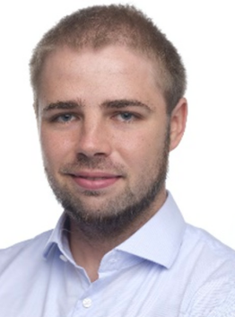
Das Team
Erlebnispädagoge seit 2015, mit fünf Jahren Erfahrung als IT-Projektmanager. Preisträger der Future Veedel Challenge mit einem Klimabildungsprojekt für Schulen
Jonas Grünewald
Gründer Digi-EP

Slide 3

WELCHES PROBLEM WIR LÖSEN
Klimabildung an Schulen ist von außen sehr undurchsichtig. Die Lehrpläne kommen der aktuellen Entwicklung nicht hinterher und es hängt von einzelnen Lehrkräften ab, wie motiviert sie sind aktuell zu bleiben.
Weiterhin gibt es keine Daten, welche SchülerInnen auf welchem Stand in der Klimabildung sind und demzufolge auch nicht, wie die Klimabildung großflächig besser werden kann.

Slide 4
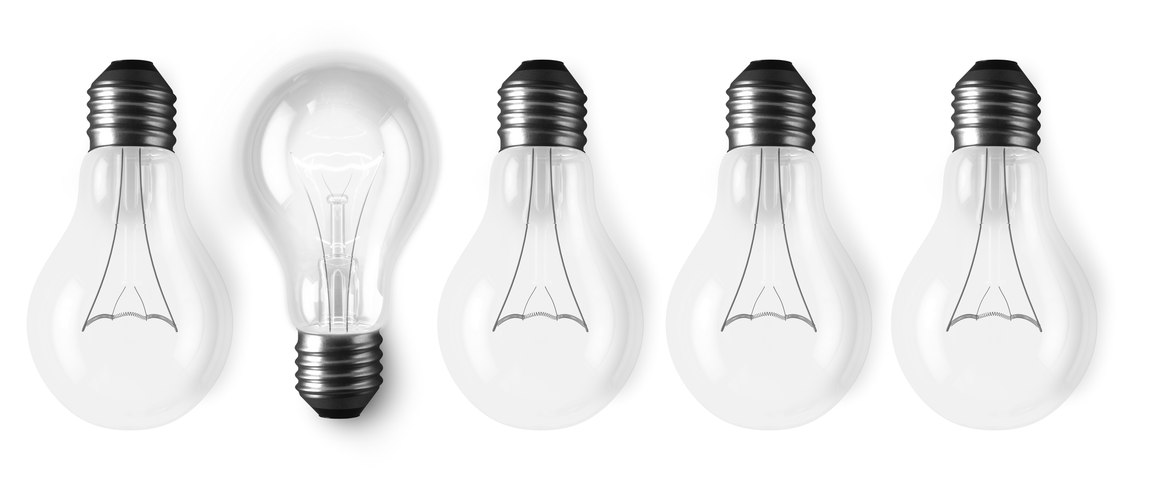
Wie wir es lösen
Beschreibt nachvollziehbar die Hauptmerkmale eurer Lösung und eurer Service/Tech-Produktes.
Unsere Idee zielt darauf ab, das Klimaverständnis an Schulen systematisch zu erfassen und durch erlebnispädagogische Programme zu fördern. In einem ersten Schritt wird eine digitale Plattform eingesetzt, um Schülerinnen und Lehrkräfte mittels Fragebögen zum aktuellen Wissenstand über Klimawandel und Klimaschutz zu befragen. Anschließend folgen interaktive, erlebnispädagogische Programme, die den Teilnehmerinnen praxisnahes Wissen und Handlungsstrategien zum Thema Klimawandel vermitteln. Im Anschluss an die Programme wird ggf. durch einen Posttest ermittelt, inwiefern sich das Verständnis und die Bereitschaft, aktiv zum Klimaschutz beizutragen, verbessert haben. Dieses hybride Konzept kombiniert digitale Datenerhebung mit analogen Wissensvermittlungsansätzen und ermöglicht es, die Wirksamkeit der Programme zu messen.

Slide 5





OKRs
Diese Objectives und Key Results kommunizieren unser Bestreben, geben Orientierung und schaffen Fokus
Klimabildung fördern
Daten sammeln
Maßnahmen ableiten
Mit unseren Programmen unterstützen wir Lehrkräfte dabei, die Klimabildung an Schulen voranzutreiben.
Wir möchten einen Überblick schaffen, wie der Stand an kölner Schulen im Thema der Klimabildung ist.
Aus der Datenanalyse lassen sich Maßnahmen ableiten, welche Schritte großflächig die meiste Wirkung entfalten können.

Slide 6
Status Quo
USER RESEARCH
In den letzten 1,5 Jahren konnte Jonas Grünewald mit seinem Startup mit etwa 1.000 SchülerInnen arbeiten, teilweise mit Klimabezug
WICHTIGE ERKENNTNISSE
Das Schulsystem ist überfordert und braucht dringend Unterstützung von außen, um mit der immer schneller werdenden Entwicklung von Technologien und Gesellschaft Schritt zu halten.
BISHERIGE MEILENSTEINE
Ein Programm zur Klimabildung für die Zielgruppe Grundschule mit ca. 2-2,5 h Dauer wurde bereits entwickelt und an einer Grundschule im Liebigquartier getestet.
2

Slide 7
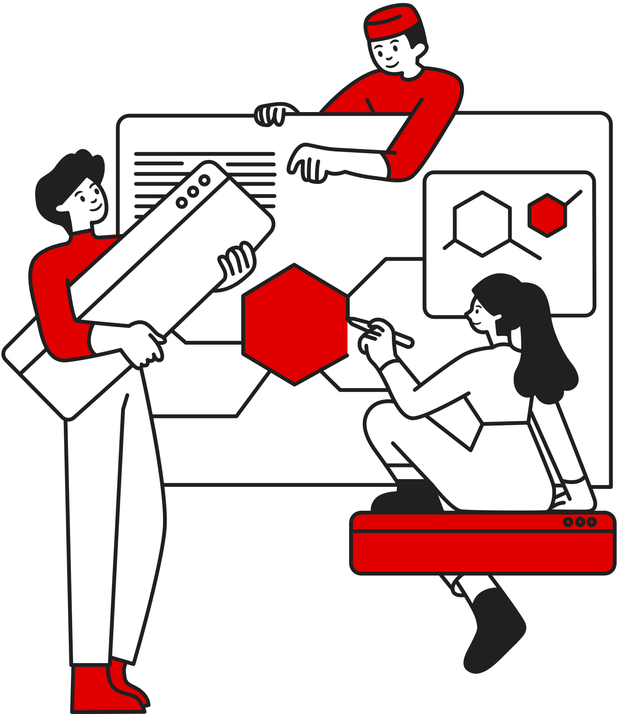
NÄCHSTE SCHRITTE
Unterstützung aus der Stadt bekommen
  Zugang zu Schulen
  Finanzierung des Programms
Fragebogen zur Erfassung des Wissensstandes ausarbeiten
  Dafür Zusammenarbeit mit Partnern
Umsetzung
  Programme an Schulen durchführen

Slide 8
Wie ihr uns unterstützen könnt
1
Finanzierung
Das Programm muss finanziert warden und der Zugang zu vielen Schulen in Köln klappt nur mit Unterstützung des Schulamtes und anderen gewichtigen Stimmen in der Stadt.
2
Kontakte
3
Öffentliche Kommunikation

Slide 9


Vielen Dank!
Hier könnt ihr uns erreichen. Wir freuen uns über Feedback.
jonas.gruenewald@digiep.de

Slide 10



Ein Projekt von

